Slide 1
KOLIESKOVÉ KORČULE
Natália Petričová 1.D
Notes:
In-line korčuľovanie alebo ak chcete jazda na kolieskových korčuliach, sa stala športovým hitom posledných rokov. Skôr než sa rozhodnete kúpiť kolieskové korčule, je treba si ujasniť niektoré kritéria. Kolieskové korčule sú dokonalým nástrojom k relaxácii a pohybe, či už to v rekreačnej alebo športovej podobe. Sú vhodné pre celý rad aktivít a je len na vás, ktorú si vyberiete.

Slide 2
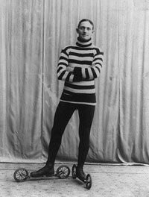
História kolieskových korčúľ
R.1760 - prvé korčule mali kovové kolieska na drevenej doštičke, pripevnenej k topánke
Zač.19. storočia, istý Francúz získal prvý patent. Tieto korčule boli používané najmä pri balete
Rok 1979 možno považovať za rok zrodenia dnešnej podoby in line kolieskových korčúľ
Notes:
Zač.19. storočia, istý Francúz získal prvý patent. Tieto korčule boli používané najmä pri balete, mali dve až štyri kolieska z medi, dreva alebo slonoviny, ktoré boli umiestnené v jednom rade za sebou.

Slide 3
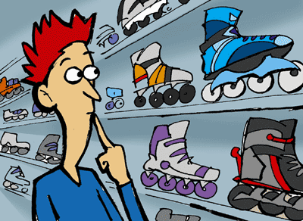
Pri výbere korčúľ sledujeme
typ korčúľ (in-line, fitness, aggressive )
veľkosť a tvrdosť koliesok (78 mm, 80 mm, 82 mm, … )
veľkosť topánky
celkový pomer cena / kvalita
dĺžka rámu, materiál a ďalšie parametre

Slide 4
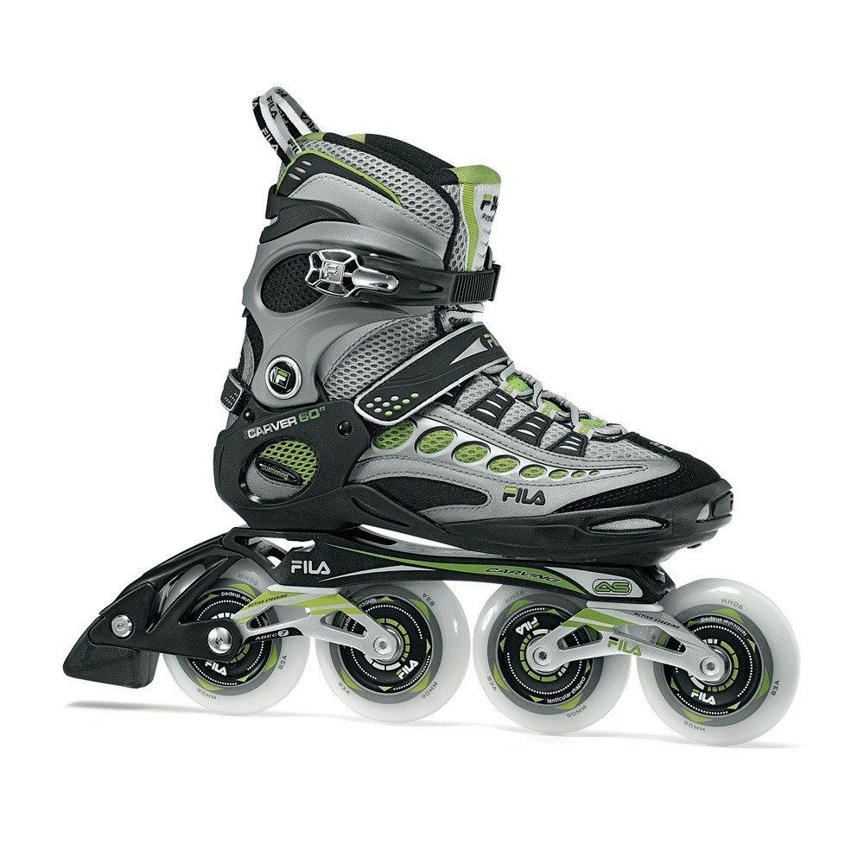
Fitness In-line korčule
Najrozšírenejšia kategória
predurčené pre kondičnú alebo rekreačnú jazdu
dobre ovládateľné, majú pohodlnú a výborne vetranú topánku
Notes:
patria medzi najrozšírenejšiu kategóriu kolieskových korčúľ v SR
vďaka celkovej konštrukcii sú predurčené pre kondičnú alebo rekreačnú jazdu
dobre ovládateľné, majú pohodlnú a výborne vetranú topánku

Slide 5
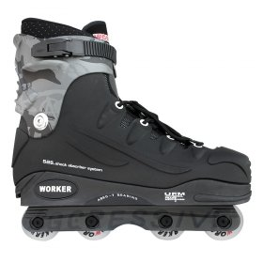
Aggressive In-line korčule
určené pre prekážkové jazdenie, jazdu v skate parkoch alebo pre street jazdu
dobre ovládateľné a obsahujú niekoľko bezpečnostných prvkov
odolajú extrémnemu zaťaženiu pri rôznych skokoch
Notes:
Využívajú ich predovšetkým vyznávači trikov a sú určené pre prekážkové jazdenie, jazdu v skate parkoch alebo pre street jazdu
dobre ovládateľné a obsahujú niekoľko bezpečnostných prvkov
odolajú extrémnemu zaťaženiu pri rôznych skokoch

Slide 6
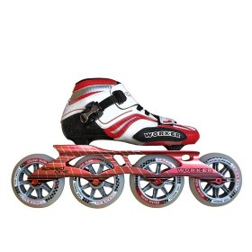
Rýchlostné (pretekárske) kolieskové In-line korčule
určené pre preteky a intenzívny tréning pre skúsených korčuliarov a profesionálov
konštruované na časté jazdenie a vyššiu záťaž
veľakrát predĺžený rám a je pripevnený na topánke s nízkym členkom
Notes:
sú určené pre preteky a intenzívny tréning
sú konštruované na časté jazdenie a vyššiu záťaž
majú veľakrát predĺžený rám, ktorý obsahuje až päť koliesok a je pripevnený na topánke s nízkym členkom
hodia sa predovšetkým pre skúsených korčuliarov a profesionálov

Slide 7
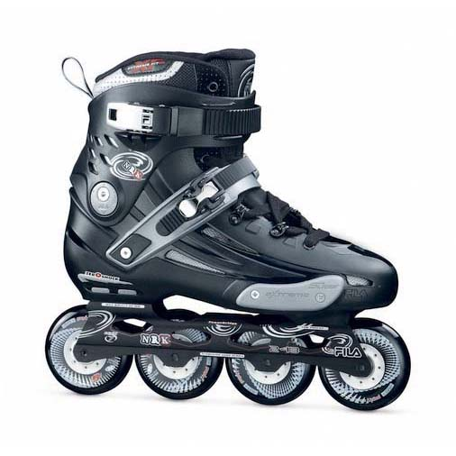
Slalomové In-line korčule
menšie kolieska blízko pri sebe
slalomová jazda medzi prekážkami
pre mierne pokročilých a pokročilých korču-liarov
Notes:
väčšinou sú vybavené menšími kolieskami blízko pri sebe a sú ideálne pre všestrannú slalomovú jazdu medzi prekážkami
určené skôr pre mierne pokročilých a pokročilých korčuliarov, ktorí budú jazdiť skôr po kvalitnejšom povrchu

Slide 8
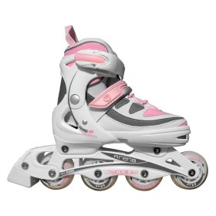
Detské kolieskové korčule
nastaviteľná veľkosť
zvážiť materiály pre výrobu topánky (plast, textil), rám (hliník, kov, plast), typ ložisiek a veľkosť koliesok
Notes:
veľkou výhodou je nastaviteľná veľkosť (tzn. posúvacia špička, prípadne päta), ktorá umožňuje komfort a pohodlie začínajúceho malého korčuliara alebo korčuliarky
dôležité je taktiež zvážiť intenzitu a spôsob jazdenia a podľa toho zvažovať ďalšie dôležité prvky ako sú použité materiály pre výrobu topánky (plast, textil), rám (hliník, kov, plast), typ ložisiek a veľkosť koliesok

Slide 9
Typ korčule | Pre koho sú určené
Fitness In-line korčule | predurčené pre kondičnú alebo rekreačnú jazdu
Aggressive In-line korčule | určené pre prekážkové jazdenie, jazdu v skate parkoch alebo pre street jazdu
Rýchlostné (pretekárske) korčule | určené pre preteky a intenzívny tréning pre skúsených korčuliarov a profesionálov
Slalomové In-line korčule | slalomová jazda medzi prekážkami pre mierne pokročilých a pokročilých korču-liarov
Detské kolieskové korčule | nastaviteľná veľkosť, ktorá umožňuje komfort a pohodlie začínajúceho malého korčuliara

Slide 10
Veľkosť koliesok
ovplyvňujú výkonnosť korčule
udáva sa v mm na bočnej strane kolieska, napr. 80/20, kde väčší údaj označuje priemer a menší hrúbku.
Veľké kolieska (nad 76 mm) sú rýchlejšie, menšie kolieska (pod 76 mm) sú pomalšie, avšak stabilnejšie
Notes:
Všeobecne platí:
čím je koliesko väčšie, tým je jazda na korčuliach rýchlejšia, ale horšie ovládateľná
čím je koliesko menšie, tým je jazda na korčuliach pomalšia, ale lepšie ovládateľná
Všeobecne platí:
nižšia tvrdosť koliesok spôsobuje menšiu citlivosť na terénne nerovnosti a nižšie prenášanie vibrácií, ale majú kratšiu životnosť
vyššia tvrdosť koliesok spôsobuje vyššiu citlivosť na terénne nerovnosti a vyššie prenášanie nerovností vibrácií, ale majú dlhšiu životnosť

Slide 11
Tvrdosť koliesok
určuje tvrdosť gumy z ktorej je koliesko vyrobené.
pohybuje sa v rozmedzí od 0 (mäkké) do 100 (tvrdé)
väčšinou vyrobené z polyuretanu (PU) alebo plastického materiálu (PVC)

Slide 12
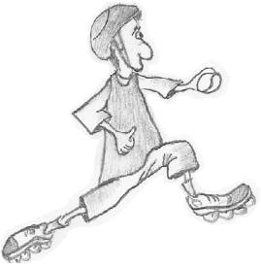
Tvrdosť Je vyznačená na koliesku a pohybuje sa v rozsahu 74A - 105A. Rôzne tvrdostí kolieska sú vhodné na rôzny povrch na ktorom sa korčuľuje a na rôzny typ korčulí.
Rozdelenie koliesok podľa priemeru a ich určenia:
priemer | určenie
44 - 59 mm | agresívne
59 - 76 mm | hokej
76 - 78 mm | fitnes/tréning
78 - 82 mm | speed/race
78 - 82 mm | speed/race
Povrch | tvrdosť | určenie
asfalt hrubý | 75A - 78A | rekreačné/fitnes
asfalt | 80A - 84A | speed/race/hokej
betón | 82A - 86A | speed/race/hokej
rampa/preglejka | 88A - 94A | agresívne
železné prekážky | 95A - 103A | agresívne
hala | 88A - 95A | agresívne

Slide 13
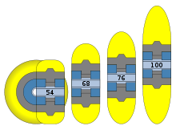
Kolieska rôznej veľkosti s rôznym profilom:
*54 mm kolieska na parkúr/U-rampu
*68 mm kolieska na inline hokej
*76 mm kolieska na rekreačnú jazdu
*100 mm kolieska na pretekárske korčuľovanie
Legenda:
██ polyuretan
██ disk kolieska
██ ložiská (2 v každom koliesku)
██ dištančná vložka

Slide 14
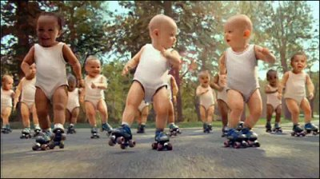
Všeobecne platí:
nižšia tvrdosť koliesok spôsobuje menšiu citlivosť na terénne nerovnosti a nižšie prenášanie vibrácií, ale majú kratšiu životnosť
vyššia tvrdosť koliesok spôsobuje vyššiu citlivosť na terénne nerovnosti a vyššie prenášanie nerovností vibrácií, ale majú dlhšiu životnosť

Slide 15
Typ topánky
Úlohou topánky je zaistiť maximálnu stabilitu nohy a členku. Topánky majú obvykle dve časti:
škrupinu (obklopuje chodidlo)
oporu (obklopuje členok)
Najčastejšie ide o plast, ktorý je rôzne vystužený a taktiež odvetrávaný pre zvýšenie komfortu nohy počas jazdy.

Slide 16
Rám (nôž) kolieskových korčúľ
je pripevnený k podrážke a nesie sústavu koliesok s ložiskami, dištančnými vložkami a oskami
kvalitu rámu môžete určiť podľa materiálu z ktorého je rám vyrobený (hliník, plast).
Notes:
je pripevnený k podrážke a nesie sústavu koliesok s ložiskami, dištančnými vložkami a oskami. Na rekreačných korčuliach je na noži jednej korčule (väčšinou pravej) pripevnená aj trecia brzda
dlhší rám je vhodný v prípade vytrvalostných jázd
kratší rám umožňuje jednoduchšiu ovládateľnosť
kvalitu rámu môžete určiť podľa materiálu z ktorého je rám vyrobený (hliník, plast). Všeobecne sú hliníkové rámy oveľa pevnejšie a kvalitnejšie ako plastové a odolajú aj väčším nárazom.

Slide 17
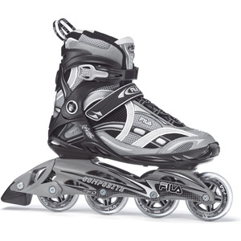
Bezpečnostná retiazka – zaisťuje pevnejšie držanie nohy a väčšiu stabilitu. Upevnenie kotníku zabraňuje voľnému pohybu šnúrok
Kolieska – sú väčšinou vyrobené z polyuretánu alebo plastického materiálu. Sú rôznej veľkosti a tvrdosti
Ložiska – väčšina na trhu nesie označenie ABEC nasledované nepárnym číslom od 1 do 9. Toto označenie informuje o tom, s akou presnosťou boli ložiska vyrobené. Čím vyššie je číslo, tým sú diely ložiska presnejšie vyrobené ABEC-1, ABEC-3
Brzdný systém –zvyčajne je na pravej korčuly. Skúsení jazdci túto brzdu dávajú dole, pretože môže prekážať pri dynamickom štýle jazdy alebo skokoch
Rám (nôž) – plastový, kovový alebo hliníkový. Materiál určuje predovšetkým životnosť rámu, schopnosť absorbovať nerovnosti povrchu a pevnosť uloženia ložisiek

Slide 18
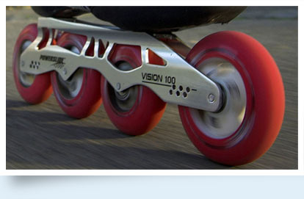
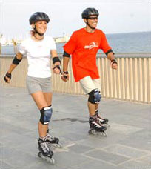
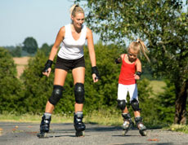
4 dôvody prečo si kúpiť kolieskové korčule
1. Kopec zábavy a radosti z pohybu
2. Noví priatelia
3. Rekreačný šport bez obmedzení
4. Chudnete bez trápenia

Slide 19
ZDROJE:
http://dromedar.topky.sk/cl/11161/115548/AKO-sa-kupuju-Inline-korcule--2-
http://www.insportline.sk/radce/146-aku-velkost-a-typ-kolieskovych-korcul-zvolit
http://sk.wikipedia.org/wiki/In-line_kor%C4%8Dule
http://www.kolieskove-korcule.eu/historia-kolieskovych-korcul
KONTAKT:
natalia.petricova@gjar-po.sk

Slide 20
Ďakujem za pozornosť.

